Slide 1
オペレーティングシステム
第2回
割り込みとOSの構成
http://www.info.kindai.ac.jp/OS
E館3階E-331 内線5459
takasi-i@info.kindai.ac.jp
Notes:
こんにちは。
これからオペレーティングシステムの第2回の授業を始めます。
よろしくお願いします。

Slide 2
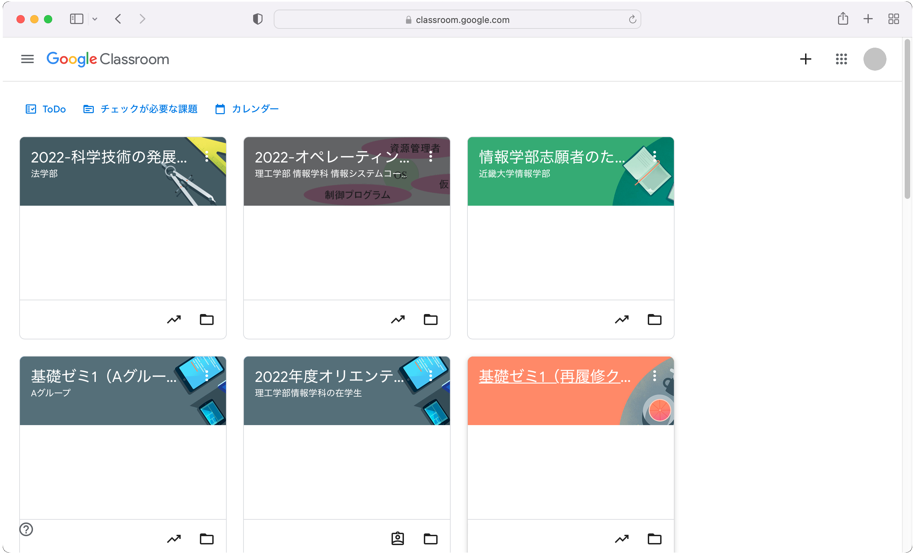
https://classroom.google.com/h
Notes:
まず出席カードを提出してください。
皆さん GoogleClassroom のオペレーティングシステムに入ってください。

Slide 3
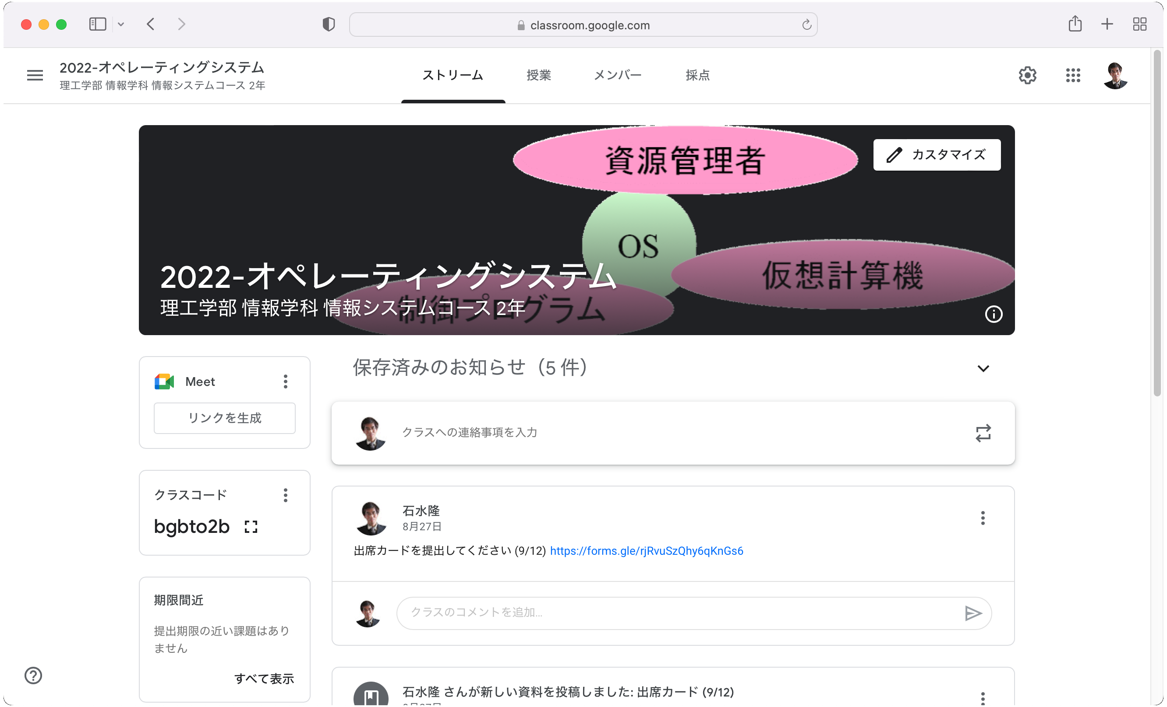
Notes:
前回と同様に下の方に出席カードを提出してください、と書いてあるので、URLをクリックしてください。

Slide 4
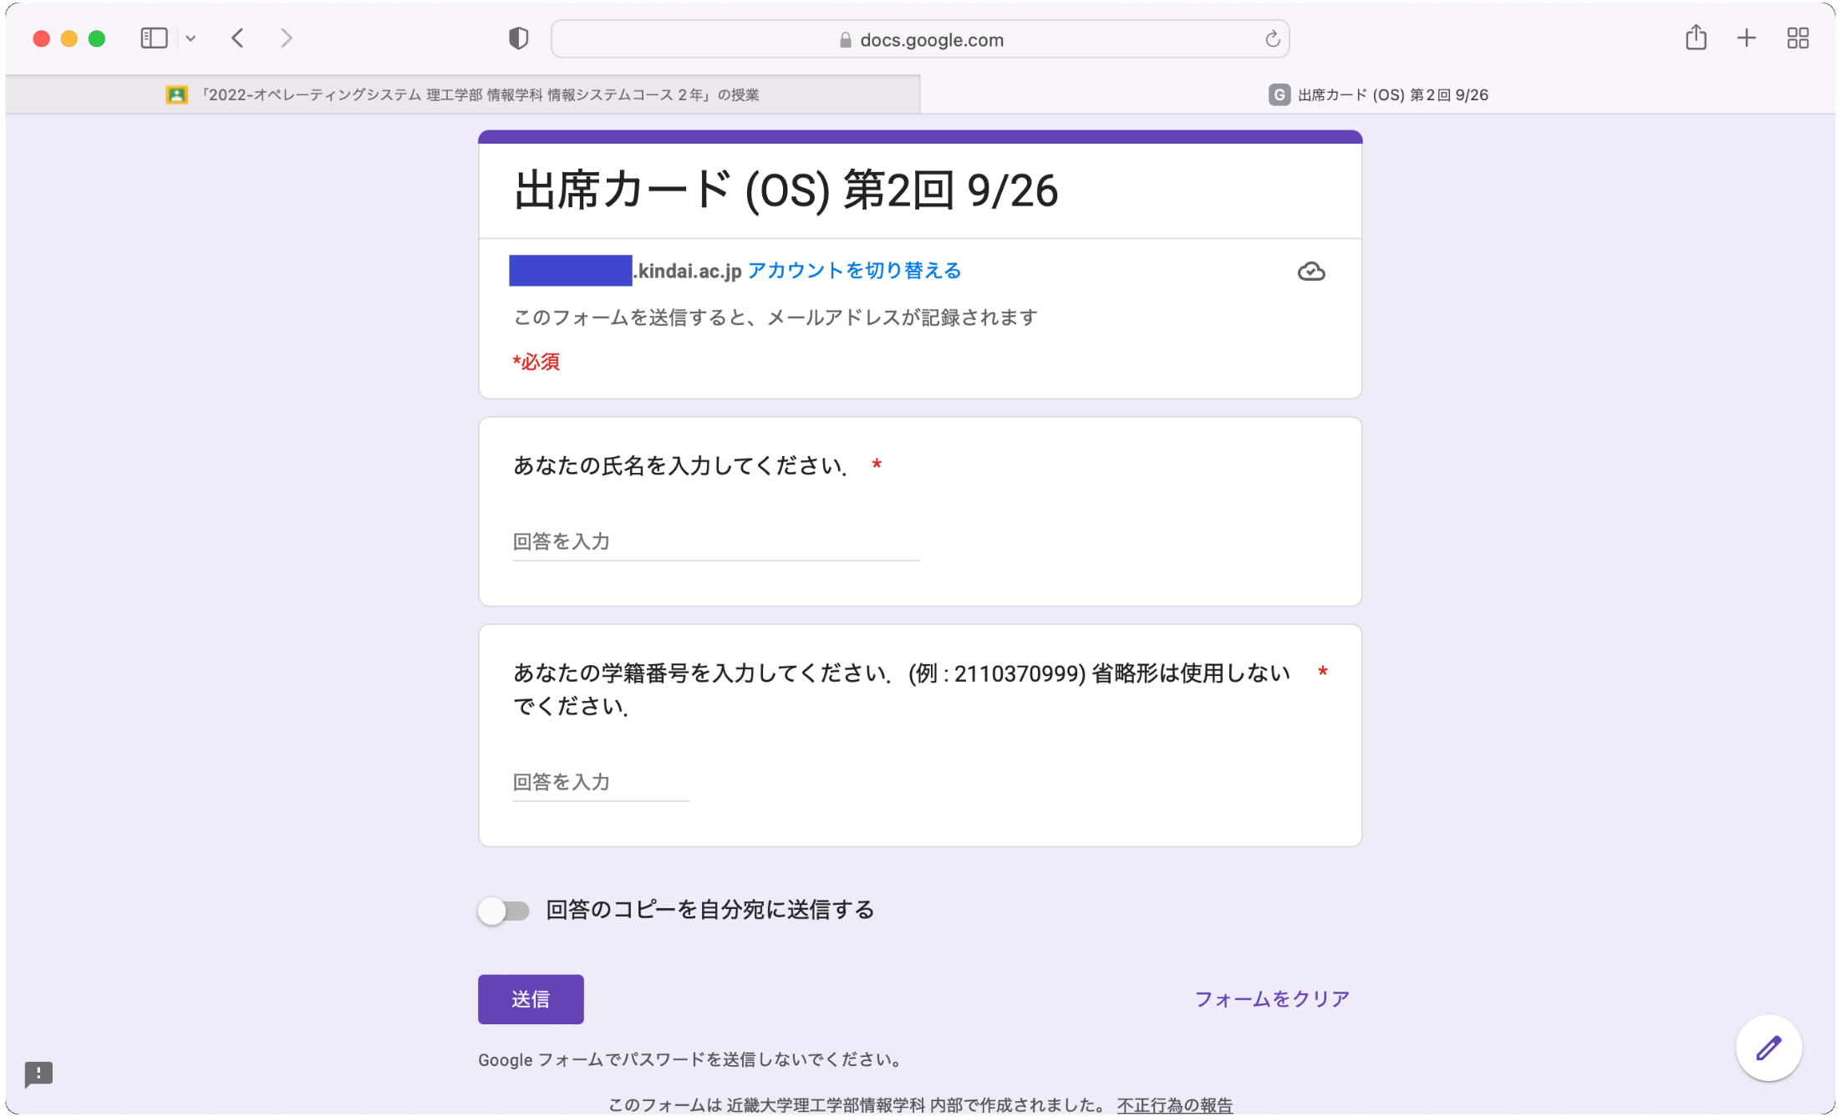
Notes:
氏名学籍番号を記入して出席カードを提出してください。
学籍番号は省略形ではなく、10桁全て書いてください。
今後も同様に、講義開始時にGoogleClassroomから出席カードを提出してください。

Slide 5

プログラムの実行中の動作
CPU
キーボードからの入力
画面への出力
プログラム
遊び
遊び
IO装置
入力処理
出力処理
CPUの遊び時間ができてしまう
Notes:
それでは授業を始めましょう。
計算機でプログラムを実行するときは、計算機の頭脳であるCPUが、
入出力装置や記憶装置などのハードウェアと連携して進めていきます。
あるプログラムで、キーボードからの入力があったしましょう。
このとき、CPUから入力装置に処理が移り、ユーザからの入力を待ちます。
ユーザが入力すれば、処理がCPUに戻り続きをします。
今後は画面への出力があった場合、出力装置に信号を送り、返事が返ってくれば処理が再開されます。
このとき、入出力装置に信号を送って、返ってくるまでの間は、CPUはプログラムを進めることはできません。
この間の時間は何もできない遊び時間になってしまいます。
このように、プログラムを一つだけ動かした場合は、どうしてもCPUの遊び時間ができてしまします。

Slide 6
単一プログラムの問題点
単一プログラムだとCPUの遊び時間が大きくなる
多重プログラムにする
多重プログラム
複数のプログラムを並行して実行させる
Notes:
単一のプログラムだとCPUの遊び時間ができます。
この問題は、多重プログラムにすると解決できます。
多重プログラムとは、複数のプログラムを並行して実行させることです。

Slide 7
多重プログラムの実行中の動作
優先度が低い方は実行中断
CPUが使えるので
実行開始
CPU
プログラム1
プログラム2
(優先度低)
遊び
IO装置
多重プログラムにすればCPUの遊び時間を減らせる
Notes:
プログラム1とそれより優先順位の低いプログラム2があるとします。
まず優先順位の高いプログラム1 を実行します。
プログラム1の実行中に、入力装置からの返答待ちになりました。
返事が返ってくるまでプログラム1は動かせませんので、
その間に、優先順位の低いプログラム2の実行を始めます。
プログラム1の入力が終わり、プログラム1が実行できるようになると、
優先順位の低いプログラム2は一旦中断し、プログラム１の実行を再開します。
プログラム1がまた入力待ちになれば、中断していたプログラム2の実行を再開します。
プログラム2も入力待ち等が発生しますが、プログラム1,プログラム2のどちらも実行でいない遊び時間は、
プログラム1つの場合よりも少なくなります。
このように複数のプログラムを切り替えながら実行することで、CPUの遊び時間を減らせます。

Slide 8
実行プログラム数と処理効率
CPUの遊び時間が
減り効率が上がる
ＣＰＵ処理効率
あまり増え過ぎると逆に下がる
この部分は
第11回講義で
入力待ち等で
効率が低い
実行プログラム数
Notes:
実行するプログラムの数と、CPUの処理効率の関係を見てみましょう。
こちらのグラフは、縦軸にCPUの処理効率、横軸に実行するプログラムの数を取っています。
実行するプログラムの数が少ないと、入力待ちなどでプログラムを実行できない待ち時間が発生するため、
効率は悪くなります。
実行するプログラムの数が増えると、CPUの遊び時間を減らせるため、効率は上がります。
しかし、プログラム数を増やせば効率は上がり続けるか、というとそうではありません。
プログラム数を増やしていくと、ある地点を境に、効率は急激に下がります。
この下がる部分については、第11回講義で説明します。
今はとりあえず、実行するプログラムの数を増やせばCPUの遊び時間を減らせて効率が上がる、ということを覚えてください。

Slide 9
多重プログラムの実行中の動作
ここでプログラム2が
中断される
CPU
割込み
プログラム1
プログラム2
(優先度低)
IO装置
Notes:
先ほどの、2つのプログラムを実行した場合の動作をもう一度見てみましょう。
プログラム1が入力待ちになると、プログラム2が実行されます。
プログラム1の入力が終わると、優先順位の低いプログラム2は中断されます。
このように、あるプログラムが中断されることを割り込みと言います。

Slide 10

割込み(interrupt)
割込み(interrupt)
  実行中の処理を中断して特別な処理をする
電話が鳴ったので事務処理中断
事務処理
事務処理再開
電話応対
応対終了
Notes:
割り込み、interrupt は、実行中の処理を中断して特別な処理をすることです。
例えば、ある人が、仕事をしているときに、電話が鳴ったとします。
すると当然、その人は、仕事の手を止めて、電話に応対します。
電話の応対が終われば、仕事を再開します。
このように、今している仕事を一旦止めて、他の処理をするのが割り込みです。

Slide 11
割込みの発生
割込みは非同期に発生する
  電話はいつ鳴るかは分からない
  ユーザ入力はいつ完了するかは分からない
電話は処理中に
突然鳴る
事務処理
ユーザ入力はプログラム実行中に突然起きる
プログラム
Notes:
割り込みは非同期に発生します。
非同期とは、いつ起こるかわからない、ということです。
例えば、電話はいつかかってくるかはわかりません。
仕事をしている最中に電話は突然鳴りますので、
仕事を一旦止めて電話に応対することになります。
同様にユーザからの入力があった場合、プログラムから見ると、
ユーザ入力はいつ起きるかわかりません。
いつ起きるかわからないユーザ入力に対して対処することになります。

Slide 12
割込み
ユーザ入力発生
プログラム1
CPU
プログラム2
割り込み発生
プログラム2を中断,
プログラム1を再開
プログラムを
切り替える
処理が必要
IO装置
入力終了
Notes:
優先順位の低いプログラムを実行中に、ユーザ入力完了などで
優先順位の高いプログラムが実行できるようになると、
優先順位の低いプログラムは中断されます。
これが割り込みです。
このとき、プログラム2を中断して、プログラム1を再開する、という
プログラムを切り替える処理が必要になります。

Slide 13
割込み
CPU
プログラム切り替え用
プログラム
割込み処理
IO装置
Notes:
プログラムを中断し、別のプログラムを実行を始めときは、
プログラムを切り替えるための特別なプログラムが実行されます。
これが割り込み処理です。

Slide 14
プログラム実行中の入力要求
CPU
入力要求
プログラム1
IO装置
しかし、プログラム1から直接IO装置を起動はできない
Notes:
割込み以外にも。特定の状況で発生する特別な処理はあります。
例えば、あるプログラムでキーボードから入力する場合を考えてみます。
このとき、キーボードに対して入力要求を出す必要があります。
しかし、ハードウェア資源であるキーボードに対して、プログラムが直接起動することはできません。
OSの3つの役割の一つ、制御プログラムには、
ハードウェア資源はユーザに直接触らせない、という役割があります。
これにより、ユーザに対してハードウェア資源を管理するという負荷を与えないと同時に、
ユーザが勝手にハードウェア資源を使って他のプログラムに悪影響を与えるのを防ぎます。

Slide 15
プログラム実行中の入力要求
アプリケーションプログラムが
直接IO装置を起動することはできない
  どのプログラムがIO装置を使うかの管理
  実行プログラムの切り替え
これらを処理するプログラムが必要
Notes:
原則としてアプリケーションプログラムから直接入出力装置を起動することはできません。
入出力装置を使いたい場合、アプリケーションプログラムはOSに対してお願いします。
OSは、アプリケーションプログラムからの要求を受け、
どのプログラムが入出力装置を使うか決定し、
実行するプログラムを切り替えます。
これらの処理をするためには、そのための特別なプログラムが必要です。

Slide 16
プログラム実行中の入力要求
CPU
入力処理用
プログラム
プログラム1
IO装置
Notes:
アプリケーションプログラムから入出力装置を呼び出す場合、
入出力処理用の特別なプログラムが起動し、
そこから入出力装置に処理が移ります。

Slide 17
特別な処理を行うプログラム
特別な処理を行うプログラム
  プログラム切り替え用プログラム
  入出力処理用プログラム
CPU
IO装置
カーネル(kernel)
OSの中核部分
Notes:
プログラム切り替え用のプログラムや、入出力処理用のプログラム等、
計算機全体に影響する特別な処理を行うプログラムがあります。
これらのプログラムを制御するのが、カーネルと呼ばれるOSの中核部分です。

Slide 18
カーネル(kernel)
OSの基本的なサービス
  資源の割付と保護
  プログラムの実行
  入出力操作
  ファイル操作
カーネル(kernel)
基本的サービスを行うOSの根幹
制御プログラムとしての役割
Notes:
OSはユーザの要求に応えて、様々な処理をします。
資源の割り付けと保護、
プログラムの実行、
入出力操作、
ファイル操作等です。
基本的なサービス行うのが、カーネルと呼ばれるOSの根幹部分です。
カーネルは、OSの3つの役割のうちの制御プログラムの部分です。

Slide 19


カーネル
ユーザ
アプリケーションプログラム
システムプログラム
エディタ, コンパイラ
リンカ, ローダ 等
広義のＯＳ
カーネル
(kernel)
狭義のＯＳ
プロセス管理, 同期と通信制御
ファイルシステム, メモリ管理
スケジューラ, 割り込み制御, 入出力制御
タイマ管理, デバイスドライバ 等
ハードウェア
機械語, 物理デバイス
マイクロプログラム 等
Notes:
カーネルは、ユーザの要求に応えて様々な処理を行います。
カーネルは、OSの3つの役割のうち、制御プログラムの部分になります。
カーネルはOSの根幹であり、狭い意味でのOSはこのカーネル部分を指します。
カーネルに、ユーザがより使い易くするように様々なプログラムを加えたものが
広い意味でのOSになります。

Slide 20
カーネルの特徴
カーネルの特徴
  割込みにより起動
  カーネルモード(特権モード)で動作
  アプリケーションプログラムから記憶保護
  プログラム実行の管理
  計算機資源の管理
  特別な特権命令でアプリケーションプログラムに戻る
Notes:
カーネルは、割り込みと呼ばれる操作で起動します。
カーネルモードと呼ばれる特別な状態で動作し、
アプリケーションプログラムからは保護されています。
つまり、アプリケーションプログラムは直接カーネルを操作することはできず、
カーネルの処理が必要な場合は、OSにお願いする必要があります。
カーネルはプログラムの実行や計算機資源を管理しています。
カーネルの処理が終われば、アプリケーションプログラムに処理が戻されます。

Slide 21
カーネルモード,特権モード
(kernel mode, privileged mode)
計算機全体に影響を与える命令を実行できるモード
  資源の管理, 制御
アプリケーションプログラムが
直接メモリアクセスするのは禁止
例 : メモリ管理
メモリ
他のプログラムの領域を
書き換えられる危険
アプリケーション
プログラム
アプリケーションプログラムに
メモリ管理という余計な負荷
メモリ管理はOSが行う
Notes:
カーネルモードは、特権モードとも呼ばれ、
計算機全体に影響を与えることができるモードです。
計算機資源の管理・制御を行うのがカーネルの役割です。
例えば、メモリの管理を考えてみましょう。
アプリケーションプログラムが、メモリを使いたいとします。
このとき、アプリケーションプログラムは、直接メモリにアクセスすることはできません。
これを許すと、悪意あるアプリケーションプログラムが勝手に他のプログラムの領域を書き換えてしまう危険があります。
また、アプリケーションプログラムに、メモリ管理という余計な負担をかけてしまいます。
そこで、メモリ管理はOSが行い、アプリケーションプログラムがメモリを使いたい場合は、OSにお願いを出すようにします。

Slide 22
資源の管理, 制御
例 : メモリ保護
メモリ
1が2の領域へ
不当な書き込み
アプリケーション1
アプリケーション1
プログラム
2が1の領域から
不当な読み込み
アプリケーション2
プログラム
アプリケーション2
3がOSの領域に
不当な書き込み
アプリケーション3
プログラム
アプリケーション3
OS
アプリケーションを
停止する
Notes:
ユーザはどのようなアプリケーションプログラムを使うかわかりません。
もしかすると、その中には、予期せぬバグや悪意あるウィルス等で、異常な動作をするものがあるかもしれません。
例えばメモリに対する操作で、
他のプログラムの領域を勝手に書き換えようとしたり、
他のプログラムの領域からを勝手に読み込もうとしたり、
OSの領域に書き込もうとしたりするかもしれません。
そのようプログラムは、他のプログラムに悪影響を与えます。
そこで、OSはアプリケーションプログラムの動作を監視し、不正な動きをするアプリケーションプログラムは停止させます。

Slide 23
システムコール(system call)
アプリケーションプログラムから
OSへのサービス要求
  入出力をしたい
  他のプログラムを起動・停止したい
  ファイルに読み・書きしたい
手続き呼び出しの形式を取る
Notes:
アプリケーションプログラムがハードウェア資源などを使いたい場合は、
OSにお願いをします。
このお願いのことを、システムコールと言います。
システムコールはアプリケーションプログラムからOSへのサービス要求です。
入出力をしたい、他のプログラムを起動・停止したい、
ファイルに読み書きしたい、といった場合にシステムコールをします。
システムコールは、手続き呼び出しの形を取ります。

Slide 24
システムコール
アプリケーションプログラムを中断,
OSに処理が移る
アプリケーション
プログラム
OS
システムコール処理ルーチン
#1
#2
#k
SC #k
Notes:
システムコール処理ルーチンは、メモリのOSの領域に書かれています。
アプリケーションプログラムを実行中、入出力等が必要になれば、
システムコールを発動します。
すると、アプリケーションプログラムから、
OSに処理が移り、システムコール処理ルーチンが実行されます。
システムコール処理ルーチンが終われば、アプリケーションプログラムを再開します。

Slide 25
カーネルモード, ユーザモード(kernel mode, user mode)
カーネルモード
  システムコール等の割り込みにより発生, 各種割込み処理ルーチン実行中
ユーザモード
  アプリケーションプログラムを実行中
SC処理ルーチン
OS
カーネルモード
アプリケーション
プログラム
ユーザモード
Notes:
計算機にはカーネルモードとユーザモードの2つのモードがあります。
カーネルモードは、計算機全体に影響を与える操作を実行できるモードで、
OSが処理します。
カーネルモードは、システムコール等の割込みで発生します。
各種の割込み処理ルーチンは、カーネルモードで実行されます。
ユーザモードは、アプリケーションプログラムを実行している状態です。
ユーザモードで実行中のアプリケーションプログラムがシステムコールをすると、
OSに処理が移り、カーネルモードでシステムコール処理ルーチンが実行されます。
システムコール処理ルーチンが終われば、ユーザモードに戻り、アプリケーションプログラムが再開されます。

Slide 26
割込み
メモリのOS領域内に割込みの処理ルーチン
メモリ
OS
ソフトエラー処理
ハードエラー処理
システムコール処理
入出力完了処理
OS
外部信号処理
タイマ処理
Notes:
システムコール以外にも様々な割込みがあります。
各割込みは、メモリのOSの領域に書かれています。
主な割込みには、ソフトウェアエラー処理、ハードウェアエラー処理、
システムコール処理、入出力完了処理、外部信号処理、タイマ処理などがあります。

Slide 27
割込み
OS
割込みルーチン
アドレスベクタテーブル
ソフトエラー処理
コード | 割込み名 | アドレス
0 | ソフトエラー
1 | ハードエラー
2 | システムコール
3 | 入出力完了
4 | 外部信号
5 | タイマ
ハードエラー処理
システムコール処理
入出力完了処理
外部信号処理
タイマ処理
アプリケーション
プログラム
システムコール発動
Notes:
割込みが発生すると各割込みルーチンへ処理が飛びます。
各割込みルーチンはメモリのOSの領域に書かれています。
割込み処理ルーチンの番地は、アドレスベクタテーブルと呼ばれる表で管理されています。
割込みが発生すると、アドレスベクタテーブルが参照されます。
例えば、システムコールであれば、アドレスベクタテーブルから
システムコール処理ルーチンに飛びます。

Slide 28
カーネルの構成要素
割り込み制御
入出力制御
タイマ管理
記憶管理
CPUスケジューラ
プロセス管理
同期と通信制御
ファイルシステム
Notes:
それでは、カーネルの構成要素を見ていきましょう。
カーネルは、割り込み制御、入出力制御、タイマ制御
記憶管理、CPUスケジューラ、プロセス管理、
同期と通信制御、ファイルシステムなどから成ります。
それでは、各項目を順番に見ていきましょう。

Slide 29
カーネルの構成要素
割込み制御
割込み制御
  割り込み要因の解析と処理ルーチンへの分岐
アプリケーション
プログラム
CPU
OS
アドレスベクタ
テーブル
割込み処理ルーチン
IO装置
Notes:
割込み制御は、割り込み要因の解析と、割り込み処理ルーチンへの分岐を制御します。
アプリケーションプログラムから割込みが発生した場合、
まずユーザモードからカーネルモードへ移ります。
その後、アドレスベクタテーブルを参照し、
割り込みの種類に応じた割込み処理ルーチンへ処理が飛びます。
割込みはハードウェア等から発生する場合もあります。
例えば入力装置に入力があると、割り込みが発生し、
入力処理用の割込み処理ルーチンへ飛びます。

Slide 30

カーネルの構成要素
入出力制御
入出力制御
  入力動作のスケジューリング
  入出力装置の仮想化
java
System.out.print(x);
OS
c
printf (“%d”, x);
Notes:
入出力制御は、入力動作のスケジューリングや入出力装置の仮想化をします。
例えば、プログラム中に出力があった場合、
入出力制御は、プログラムが指定したデータを画面に出力します。

Slide 31
カーネルの構成要素
入出力制御
入出力制御
  入力動作のスケジューリング
  入出力装置の仮想化
このデータを表示して
①
アプリケーション
プログラム1
OS
このデータを表示して
②
アプリケーション
プログラム2
Notes:
アプリケーションプログラムがデータを画面に出力したい場合、
システムコールでOSにデータの出力をお願いします。
OSは、各アプリケーションプログラムのお願いに対して、
各データは画面のどこに、どの順番で出力するかを決定し、
出力装置に指令を出します。

Slide 32
カーネルの構成要素
タイマ制御
タイマ制御
  時刻の管理
  時間経過の監視, 通知など
5分経ちました
OS
タイマ処理
5分計って
ください
タイマからの割込み
アプリケーション
プログラム
Notes:
タイマ制御は、時刻の管理や時間経過の監視、通知などを行います。
例えば、アプリケーションプログラムが5分間かけて何等かの処理をしたい場合、
システムコールでOSに、5分計るようにお願いします。
OSは、その要求に対してタイマを作動させ、5分経過すると、
タイマからの割込み、という形でアプリケーションプログラムに時間の経過を知らせます。

Slide 33
カーネルの構成要素
記憶管理
記憶管理
  主記憶管理:メモリ割り付け
  仮想記憶管理:ページング, 動的置き換え
メモリを
使いたい
メモリ
アプリケーション
プログラム1
プログラム1
プログラム3は
緊急性が低いので
少し待ってもらおう
メモリを
使いたい
アプリケーション
プログラム2
プログラム2
メモリを
使いたい
OS
アプリケーション
プログラム3
Notes:
記憶管理は、主記憶に対するメモリ割り付け、
仮想記憶に対するページング・動的置き換えといった作業をします。
主記憶管理では、アプリケーションプログラムがメモリを必要とした場合、
OSは、各アプリケーションに割り当てるメモリの番地を決定します。
メモリの大きさは限られていますので、全てのアプリケーションをメモリに置くことはできません。
その場合、OSは、各アプリケーションの優先順位を判断し、
優先順位の高いプログラムにメモリを割り当て、
優先順位の低いプログラムは後まわしにします。

Slide 34
カーネルの構成要素
記憶管理
記憶管理
  主記憶管理:メモリ割り付け
  仮想記憶管理:ページング, 動的置き換え
データ1が必要
メモリ
ハードディスク
データ2が必要
データ1
データ1
データ2
データ2
データ3が必要
データ3
Notes:
仮想記憶管理では、仮想記憶を用いてユーザに大きな記憶空間を与えます。
メモリの大きさは限られているので、
アプリケーションプログラムがメモリを要求してきてもその全てをメモリに置くことはできません。
例えば、データ1,データ2 をメモリに置いた時点でメモリがいっぱいになったとしましょう。
このとき、新たにデータ3が要求されても、これ以上メモリに置くことはできません。

Slide 35
カーネルの構成要素
記憶管理
記憶管理
  主記憶管理:メモリ割り付け
  仮想記憶管理:ページング, 動的置き換え
データ1をHDに退避
メモリ
ハードディスク
データ3
データ1
データ2
データ2
データ3が必要
データ3
Notes:
そこで、メモリにあるデータの一部を一旦ハードディスクに退避させ、
その空いたスペースに新たなデータを読み込みます。
こうすることにより、ユーザにとっては、必要なデータが常にメモリ上にあるかのように感じられます。

Slide 36
カーネルの構成要素
CPUスケジューラ
CPUスケジューラ
  CPUのプロセスへの割り付けを管理
OS
ディスパッチャ(dispatcher)
プロセスへのCPU割り付けを
行うプログラム
アプリケーション
プログラム1
アプリケーション
プログラム2
アプリケーション
プログラム3
Notes:
CPUスケジューラは、計算機の頭脳であるCPUのプロセスへの割り付けを管理します。
多重プログラムでは、複数のプログラムが切り替えながら実行されています。
このとき、複数あるプログラムから、次にどのプログラムを実行するかを決めるのがスケジューラです。
スケジューラは、プログラムの優先順位等から次に実行するプログラムを決定します。
決定すると、ディスパッチャというプログラムが、CPUの割り付けを行います。
この図では、上の黄色い矢印がディスパッチャです。

Slide 37

カーネルの構成要素
プロセス管理
プロセス管理
  プロセスの生成と消滅
アイコンが
クリックされた
IO装置
OS
アプリケーション
プログラム
プロセス1
プロセス2
Notes:
プロセス管理はプロセスの生成と消滅を行います。
例えば、マウスでアイコンをクリックすると、
入力装置から割込みが発生します。
OSは、クリックされたアイコンに対応するプロセスを起動します。

Slide 38
カーネルの構成要素
同期と通信制御
同期と通信制御
  並行プロセス間の協調処理
    プロセス間同期 : 排他制御, read-writeの同期
    プロセス間通信 : メッセージ転送
プロセス1
プロセス2
プロセス3
プロセス4
メモリ
Notes:
同期と通信制御は、プロセス間の同期と通信を制御します。
プロセスの間でハードウェア資源排他制御したり、
プロセスの間でメッセージ転送したりし、
複数のプロセスが協調して動作できるようにします。

Slide 39
カーネルの構成要素
ファイルシステム
ファイルシステム
  ファイル制御の規定と提供
    ファイル構造 : バイト列/レコード列, キー
    アクセス法 : 順アクセス, ランダムアクセス
  ディレクトリ管理
  ファイル保護
    領域割り付け
    一貫性制御
Notes:
ファイルシステムは、ファイル制御の規定と提供を行い、
ユーザがデータを扱いやすくします。
ファイルシステムは、
ファイルの構造やアクセス方法を規定し、ディレクリの管理、
ファイルの保護などを行います。

Slide 40
OSの実現法
OSは多数のモジュールから構成される
OS
入出力モジュール
プロセス管理モジュール
ファイル管理モジュール
タイマモジュール
割込制御モジュール
スケジューラモジュール
Notes:
ここからは、OSをどのように実現するかを見ていきましょう。
OSの中核部分はカーネルです。
カーネルは先ほど説明した要素から成っています。
各要素は、モジュールで構成されています。
入出力制御をするのが入出力モジュール、
ファイル管理をするのがファイル管理モジュール、といった具合に、
OSは多数のモジュールで構成されています。

Slide 41
OSの実現法
モジュール化
モジュール化の基準
  情報隠蔽(information hiding)
  方針と機構の分離
  階層化(Layering)
Notes:
モジュールを作る際は満たしておくべき条件があります。
情報隠蔽すること、
方針と機構を分離すること、
階層可することです。

Slide 42
OSの実現法
情報隠蔽
モジュール内部の情報を隠蔽
インタフェースのみ公開
モジュール
モジュール内で
どう処理をしているか
ローカル変数
ローカルメソッド
を隠蔽する
インタフェース
ブラックボックス
モジュールのプログラム
ローカル変数
ローカルメソッド
モジュール内の変更が他のモジュールに影響しない
システム全体の見通しが立ちやすい
Notes:
情報隠蔽とは、モジュール内部の情報をブラックボックス化して、
インタフェースのみ公開することです。
モジュール内で、どう処理しているのか、
どんなローカル変数を使っているのか、
どんなローカルメソッドを使っているのか、は公開せず、
インタフェースのみ、つまり入口と出口のみ公開します。
このモジュールに、こんなデータを入力すれば、こんな結果が返ってくる、ということは公開し、
その結果を求めるためにどんな処理をしているのか、は公開しません。
Java で言えば、クラス内の変数、メソッドは全て private 変数、 private メソッドとすることです。。
情報を隠蔽することにより、モジュール内の変更が他のモジュールに影響しない、
というメリットが生まれます。
モジュール内のローカル変数、ローカルメソッドを変更しても、入口と出口さえ同じであれば、
外には影響しません。
このため、モジュール設計者は、モジュール内部のみを考慮するだけで作ることができます。
また、各モジュールの細かい中身は無視することで、システム全体の見通しが立ちやすくなります。

Slide 43
OSの実現法
抽象データ型(abstract data type)
抽象データ型(abstract data type)
  複数の手続きによりデータ型を定義
例 : 時計モジュール
現時刻を教えてくれる
時計モジュール
時間を計れる
決まった時刻にアラーム
Notes:
モジュールを定義するときは抽象データ型で定義します。
モジュールは中身の細かい処理ではなく、
大雑把にどのようなことができるかで定義します。
例えば、時計モジュールであれば、時計モジュールができることで定義します。
時計モジュールは、現時刻を教えてくれる、時間を計れる、
決まった時刻にアラームを出せる、などです。
現時刻を得るためにどのような処理を行うのか、といった細かい処理は、
モジュールを定義する上では考えません。

Slide 44
OSの実現法
方針と機構の分離
方針を決定する部分と実際の処理を行う部分を別のモジュールにする
例 : CPUスケジューラとディスパッチャ
方針
CPUスケジューラ
スケジューリングアルゴリズムの実現
プロセッサを割り当てるプロセスを選択
機構
ディスパッチャ
プロセッサ割り付けの際のレジスタの退避, 回復
おのおのの変更, 拡張を独立に行える
Notes:
モジュールを設計する際は、方針を決定する部分と実際の処理を行う部分は
別々のモジュールにします。
つまり、頭と、手は別にします。
例えば、プロセッサにプロセスを割り当てるスケジューラとディスパッチャというモジュールを見てみましょう。
スケジューラは、次にプロセッサを割り当てるプロセスを選択します。
スケジューラは、各プロセスが、できるだけ公平に、かつ効率良く動作できるための方法を決定します。
スケジューラが決定すれば、ディスパッチャが、実際にプロセスをプロセッサに割り当てます。
スケジューラの決定に従い、
割り当てに必要なデータを読み込んだり、レジスタの値を書き替えたり、といった処理を行います。
このように、方針と機構を分離することにより、
各々の変更、拡張を独自に行えるようになります。

Slide 45
OSの実現法
階層化(layering)
下位層のサービスを利用
上位層にサービスを提供
メインの手続き
サービス手続き
(システムコールを実行)
ユーティリティ手続き
(サービス手続きの支援)
他の層の実装を知る必要は無い
(インタフェースのみ知っていればよい)
実装を考慮した階層化が必要
Notes:
階層化とはメインとなるモジュールから、子のモジュール、孫のモジュールという具合に、
どのモジュールがどのモジュールを呼び出すかを明確にしておくことです。
子のモジュールでは大雑把にどのような処理を行うのかを定義し、
孫のモジュールでは、より細かい処理を定義します。
こうすることで全体の見通しが立ちやすくなります。
また、各モジュールは情報隠蔽されていますので、
モジュールの設計者は、他の層の実装を気にすることなくモジュール内部の設計ができます。
階層化する際は、どのように処理を分割していくか、を考慮して設計する必要があります。

Slide 46
OSの実現法
モノリシックカーネル(monolithic kernel)
OSの機能を全て取り込んだカーネル
アプリケーションプログラム(ユーザモード)
monolithic :
一枚岩の, 単層の
SC#k
モノリシックカーネル(カーネルモード)
割込みハンドラ
#1
#2
#3
#k
ディスパッチャ
Notes:
次は、OSを設計する際に、OS自身にどこまでの機能を付けるかを考えましょう。
OSには、大きいOSと小さいOSがあります。
大きいOSは、モノリシックカーネルと呼ばれます。
モノリシックとは、一枚岩、単層、という意味です。
モノリシックカーネルは、OS自身に必要な機能を全て組み込むやりかたです。
アプリケーションプログラムがシステムコール等でOSにサービスを要求すると、
OS内部あるに、ルーチンを使ってユーザの要求に応えます。

Slide 47
OSの実現法
モノリシックカーネル
OSの機能を全て取り込む = 巨大なカーネル
例 : UNIX
機能強化に伴って巨大化
モノリシックカーネルの問題点
カーネルはメモリに常駐
  ⇒ 不必要にメモリを占有
1つの巨大なプログラム
  ⇒ 機能変更, 拡張に対する柔軟性に欠ける
Notes:
モノリシックカーネルは、OSが必要とされる機能を全て取り込んでいますので、
必然的に巨大なカーネルになります。
例えば、UNIX OS は、ユーザが要求する機能を強化していった結果、巨大化しました。
モノリシックカーネルは強力ですが、問題点もあります。
一つは、メモリを大量に必要とすることです。
カーネルはメモリに常駐しています。
モノリシックカーネルはサイズが大きいので、その分たくさんのメモリを占有してしまします。
また、モノリシックカーネルは巨大なプログラムですので、
機能の変更や拡張に対する柔軟性に欠けます。

Slide 48
OSの実現法
マイクロカーネル(micro kernel)
カーネル+システムサーバで構成
カーネル
  割込み処理, スケジューリング, プロセス間通信, メモリ管理等
システムサーバ (system server)
  メモリマネージャ, ファイルサーバ, ネームサーバ, デバイスドライバ等
カーネルは必要最低限の機能のみを持つ
クライアント・サーバ型
Notes:
小さいOSは、マイクロカーネルと呼ばれます。
マイクロカーネルは、カーネルとシステムサーバで構成されています。
OS内で全て処理するモノリシックカーネルに対して、
マイクロカーネルは、OS内部で処理するにではなく、
システムサーバに処理を委託します。
カーネルは必要最小限の機能のみを持ち、実際の処理はシステムサーバに任せます。
システムサーバ自体は他の計算機に置くこともできますので、
ネットワークでつながったクライアントサーバ型にすることもできます。

Slide 49
OSの実現法
マイクロカーネル
アプリケーションプログラム(ユーザモード)
SC#k
システムサーバ群(ユーザモード)
システムサーバ
システムサーバ
システムサーバ
マイクロカーネル(カーネルモード)
割込みハンドラ
ディスパッチャ
Notes:
マイクロカーネルでは、ユーザからのサービス要求があった場合、
OSは仕事を振り分けるだけで、実際の処理は、OS外部にある
システムサーバが担当します。
システムサーバから処理が返ってくると、OSはユーザにその結果を転送します。

Slide 50
OSの実現法
マイクロカーネル
長所
  見通しの良いシステム設計
  変更, 拡張の容易性
  分散システムに適合
短所
  プロセス間通信の多用によるオーバヘッド
Notes:
マイクロカーネルの長所は、
カーネルの役割とシステムサーバの役割の分けられますので、
システム設計の見通しがいい、という利点があります。
また、OS自体は小さいプログラムですみますので、変更、拡張はしやすくなります。
システムサーバ自体は他の計算機に置くこともできますので、分散システムにも適合できます。
一方、欠点としては、
OSからシステムサーバに処理を振り分けますので、
その分通信が多くなります。

Slide 51
まとめ:OSの概要
多重(マルチ)プログラム
  複数のプログラムを見かけ上同時に実行
  CPUの遊び時間を減らせる
割り込み
  実行中のプログラムを中断して特別な処理をする
  カーネル(特権)モードで割り込み処理ルーチン
システムコール
  アプリケーションプログラムから
  OSへのサービス要求
Notes:
それではまとめにはいりましょう。
メモリ上に複数のプログラムを置き、見かけ上同時に実行する
多重プログラムを使うことで、CPUの遊び時間を減らせます。
割込みは、実行中のプログラムを中断して特別な処理をすることです。
割込みは、カーネルモードで動作し、OS内部に組み込まれている
割込み処理ルーチンで処理します。
システムコールはアプリケーションプログラムからOSへのサービス要求です。

Slide 52
まとめ:カーネルの構成要素
割り込み制御
入出力制御
タイマ管理
記憶管理
CPUスケジューラ
プロセス管理
同期と通信制御
ファイルシステム
カーネルの実現
  モジュール化
  情報隠蔽抽象データ型
  階層化
  モノリシックカーネル
  or マイクロカーネル
Notes:
カーネルはOSの中核であり、ユーザからの要求に応えるものです。
カーネルの役割は、
割込み制御、入出力制御、タイマ管理、記憶管理、CPUスケジューラ、
プロセス管理、同期と通信制御、ファイルシステム等があります。
カーネルを実現するにはモジュール化、情報隠蔽、階層化が必要です。
また、カーネル自体は、大きなOSであるモノリシックカーネルと
小さなOSであるマイクロカーネルがあります。

Slide 53
課題テスト
毎週 GoogleClassroom上で課題テストを行う
  授業後～翌週の授業開始まで
GoogleClassroomで
  オペレーティングシステム
  ⇒授業
  ⇒その回の課題
  と辿る
Notes:
第1回講義で説明しましたが、この授業では、毎週 GoogleClassroom 上で課題テストをします。
テストの期限は、授業終了後から翌週の授業開始時までですが、
できるだけその授業後すぐに受けてください。
課題テストを受けるには、GoogleClassroom のオペレーティングシステムに入り、
授業、その回の課題、と辿って受けてください。
今回は第2回割込みとOSの構成です。
それでは、今回の講義はこれで終了します。
お疲れ様でした。

